Slide 1


Burgerschap in het taalonderwijs
Donderdag 2 oktober 2025

Slide 2
Verdwalen
Ik wil zo graag eens goed verdwalen,
écht verdwalen
Maar altijd als ik dat probeer
word ik veel te snel gered
door bordjes, hekjes, wegwijzers
Of net wanneer het spannend wordt,
belt mijn moeder: ‘Waar zít je?
Blijf daar! Ik kom je halen’
Ik wil zo graag eens goed verdwalen,
écht verdwalen
En dat ik dan na uren lopen ergens kom
waar alles vreemd is om me heen
– blauwe bomen, kromme stammen –
En dat ik dan een grot vind
waar ik op een steen moet slapen
Maar in de nacht
komt een beest met zeven klauwen
en die grijpt mij
en die smijt mij
in zijn reuzentosti-ijzer
Vlak voor hij het dicht wil klappen
weet ik nét nog te ontsnappen,
daarna geef ik hem een duw
en – kloenk! – hij valt er zelf in
Wat lach je nou?
Al die dingen durf ik best
Ik moet alleen goed oefenen
dus ga ik eerst
nog wat verdwalen
tussen de blaadjes
van een boek
Simon van der Geest

Slide 3
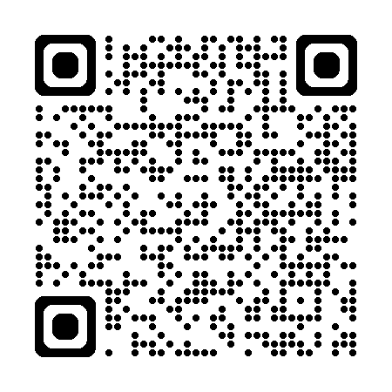

www.actualisatiekerndoelen.nl

Slide 4

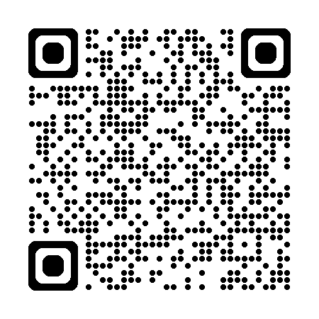
https://www.slo.nl/basisvaardigheden

Slide 5
En verder:
Leerlijnen bij de kerndoelen NE en REWI
Kwaliteitskader Leermiddelen Nederlands
is verschenen > neem ‘m mee!

Slide 6
Donderdag 19 maart 2026
Netwerkdag LNT in Utrecht
Vrijdag 21 november 2025
SLO congres in Nieuwegein
Donderdag 19 maart 2026
Netwerkdag LNT in Nieuwegein

Slide 7
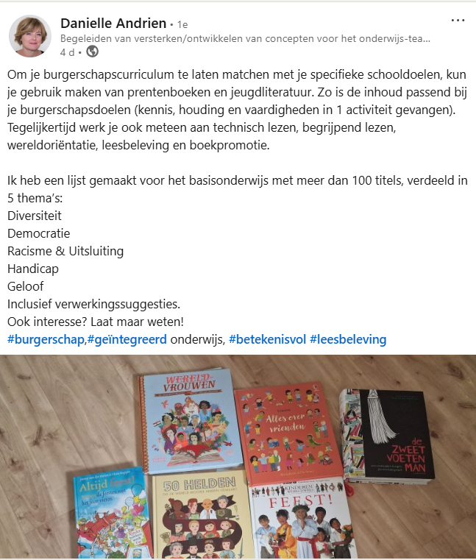

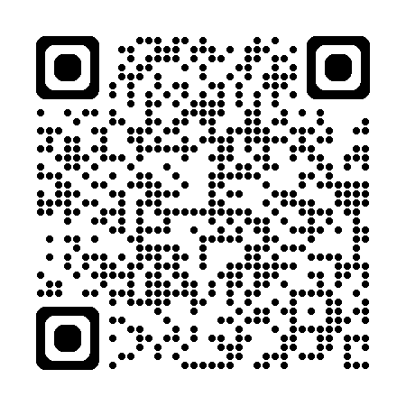
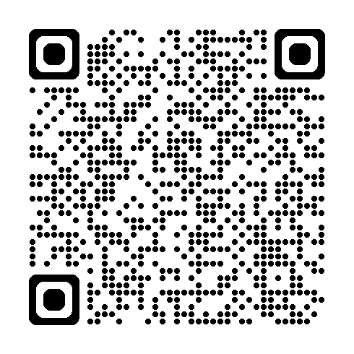

Slide 8
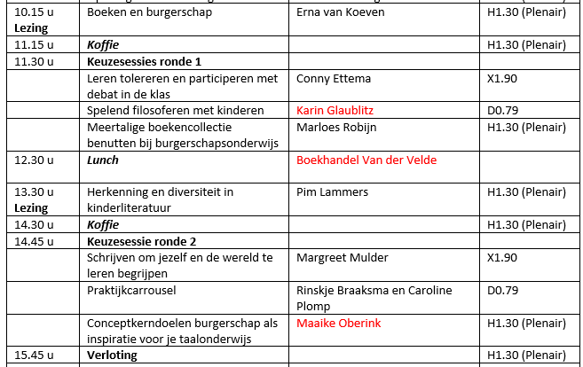

Slide 9


